Slide 1
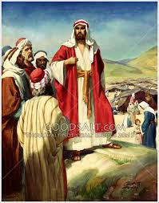
מינוי
יהושע
(פרק א)
"חזק ואמץ"

Slide 2
ההכנות לכניסה לארץ
פרקים א-ה
(מינוי יהושע, שני המרגלים ביריחו, נס מעבר הירדן, האבנים במלון,
ברית המילה, קורבן הפסח, הפסקת המן, פגישת יהושע עם מלאך ה')
ספר
יהושע
כיבוש הארץ ומלכיה ואירועים נלווים
פרקים ו-יב
(הכבוש הנסי של יריחו, שתי מערכות בכיבוש העי,
טקס בהר עיבל והמזבח, תרמית הגבעונים, מלכי הדרום, מלכי צפון)
חלוקת הנחלות בארץ
פרקים יג-כ
(הארץ הנשארת, ההגרלות וההתנחלות, ערי המקלט)
ארועים ונאומי סיום
פרקים כא-כד
(מזבח שבנו שניים וחצי השבטים בעבר הירדן, נאומי יהושע, מות יהושע)

Slide 3
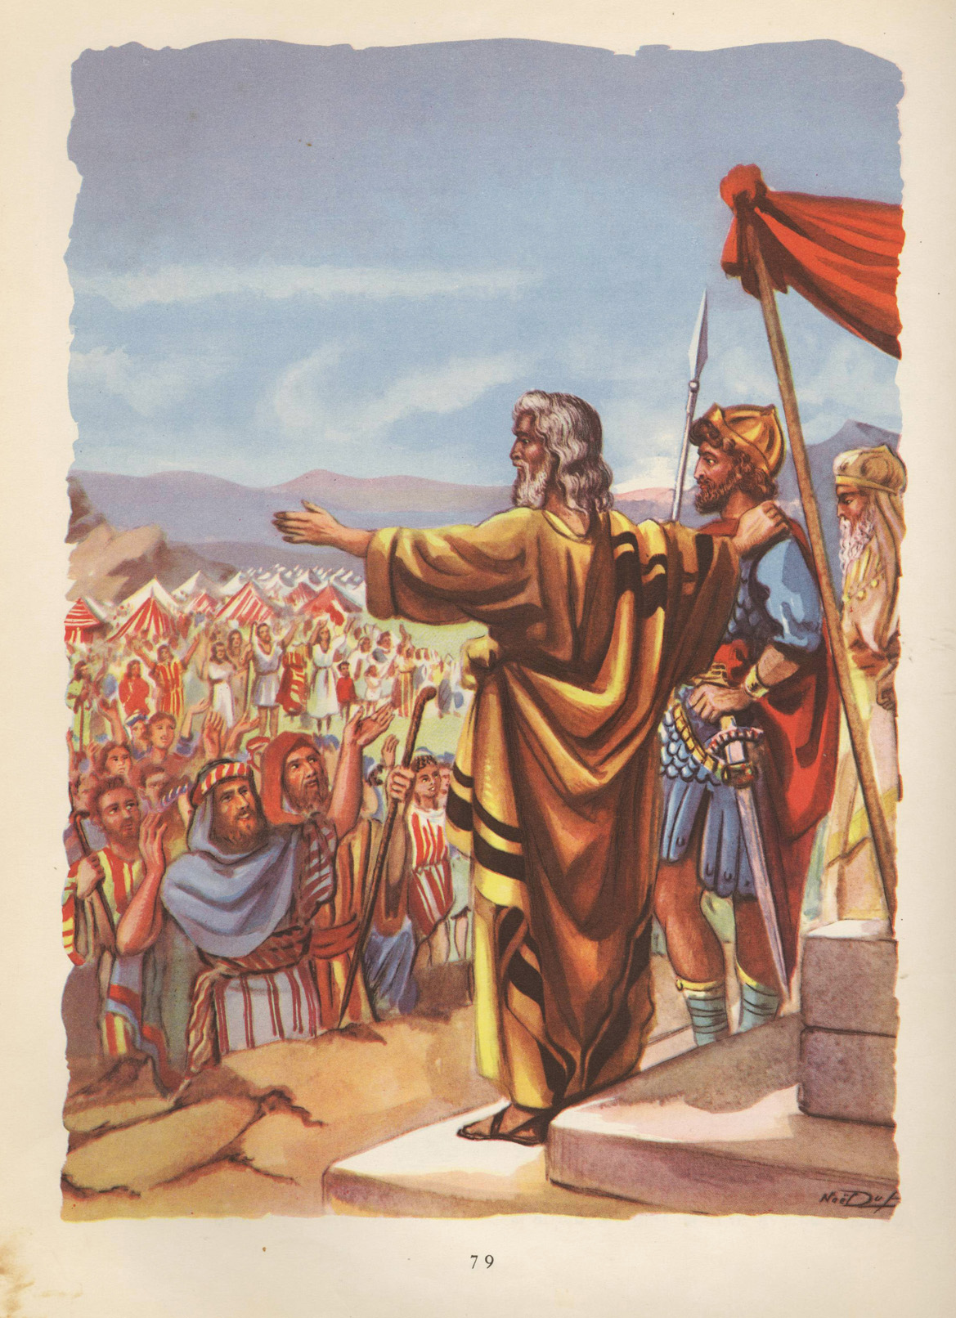
שתי תזכורות
בתורה
למינוי יהושע
בידי משה

Slide 4
מינוי יהושע / חומש במדבר, פרק כז
ב וַיֹּאמֶר ה' אֶל-מֹשֶׁה:
עֲלֵה אֶל-הַר הָעֲבָרִים הַזֶּה וּרְאֵה אֶת-הָאָרֶץ אֲשֶׁר נָתַתִּי לִבְנֵי-יִשְׂרָאֵל
יג וְרָאִיתָה אֹתָהּ וְנֶאֱסַפְתָּ אֶל-עַמֶּיךָ גַּם-אָתָּה כַּאֲשֶׁר נֶאֱסַף אַהֲרֹן אָחִיךָ….
יד כַּאֲשֶׁר מְרִיתֶם פִּי בְּמִדְבַּר-צִן בִּמְרִיבַת הָעֵדָה לְהַקְדִּישֵׁנִי בַמַּיִם לְעֵינֵיהֶם, ...
טו וַיְדַבֵּר מֹשֶׁה אֶל-ה' לֵאמֹר: טז יִפְקֹד ה' אֱלֹהֵי הָרוּחֹת לְכָל-בָּשָׂר אִישׁ עַל-הָעֵדָה. יז אֲשֶׁר יֵצֵא לִפְנֵיהֶם וַאֲשֶׁר יָבֹא לִפְנֵיהֶם וַאֲשֶׁר יוֹצִיאֵם וַאֲשֶׁר יְבִיאֵם וְלֹא תִהְיֶה עֲדַת-ה' כַּצֹּאן אֲשֶׁר אֵין לָהֶם רֹעֶה.
יח וַיֹּאמֶר ה' אֶל-מֹשֶׁה: קַח-לְךָ אֶת יְהוֹשֻׁעַ בִּן-נוּן אִישׁ אֲשֶׁר רוּחַ בּוֹ, וְסָמַכְתָּ אֶת יָדְךָ עָלָיו. יט וְהַעֲמַדְתָּ אֹתוֹ לִפְנֵי אֶלְעָזָר הַכֹּהֵן וְלִפְנֵי כָּל-הָעֵדָה וְצִוִּיתָה אֹתוֹ לְעֵינֵיהֶם. כ וְנָתַתָּה מֵהוֹדְךָ עָלָיו לְמַעַן יִשְׁמְעוּ כָּל עֲדַת בְּנֵי-יִשְׂרָאֵל. כא וְלִפְנֵי אֶלְעָזָר הַכֹּהֵן יַעֲמֹד וְשָׁאַל לוֹ בְּמִשְׁפַּט הָאוּרִים לִפְנֵי ה', עַל-פִּיו יֵצְאוּ וְעַל-פִּיו יָבֹאוּ הוּא וְכָל-בְּנֵי-יִשְׂרָאֵל אִתּוֹ וְכָל-הָעֵדָה
כב וַיַּעַשׂ מֹשֶׁה כַּאֲשֶׁר צִוָּה ה' אֹתוֹ, וַיִּקַּח אֶת-יְהוֹשֻׁעַ וַיַּעֲמִדֵהוּ לִפְנֵי אֶלְעָזָר הַכֹּהֵן וְלִפְנֵי כָּל הָעֵדָה.
כג וַיִּסְמֹךְ אֶת-יָדָיו עָלָיו וַיְצַוֵּהוּ, כַּאֲשֶׁר דִּבֶּר ה' בְּיַד-מֹשֶׁה.

Slide 5
מינוי יהושע / חומש דברים, פרק לא
א וַיֵּלֶךְ מֹשֶׁה וַיְדַבֵּר אֶת-הַדְּבָרִים הָאֵלֶּה אֶל-כָּל-יִשְׂרָאֵל. ב וַיֹּאמֶר אֲלֵהֶם בֶּן-מֵאָה וְעֶשְׂרִים שָׁנָה אָנֹכִי הַיּוֹם לֹא אוּכַל עוֹד לָצֵאת וְלָבוֹא וַה' אָמַר אֵלַי לֹא תַעֲבֹר אֶת-הַיַּרְדֵּן הַזֶּה. ג ה'-אֱלֹהֶיךָ הוּא עֹבֵר לְפָנֶיךָ הוּא-יַשְׁמִיד אֶת-הַגּוֹיִם הָאֵלֶּה מִלְּפָנֶיךָ וִירִשְׁתָּם יְהוֹשֻׁעַ הוּא עֹבֵר לְפָנֶיךָ כַּאֲשֶׁר דִּבֶּר ה'. ד וְעָשָׂה ה' לָהֶם כַּאֲשֶׁר עָשָׂה לְסִיחוֹן וּלְעוֹג מַלְכֵי הָאֱמֹרִי וּלְאַרְצָם אֲשֶׁר הִשְׁמִיד אֹתָם. . . חִזְקוּ וְאִמְצוּ אַל-תִּירְאוּ וְאַל-תַּעַרְצוּ מִפְּנֵיהֶם כִּי ה' אֱלֹהֶיךָ הוּא הַהֹלֵךְ עִמָּךְ לֹא יַרְפְּךָ וְלֹא יַעַזְבֶךָּ.
ז וַיִּקְרָא מֹשֶׁה לִיהוֹשֻׁעַ, וַיֹּאמֶר אֵלָיו לְעֵינֵי כָל-יִשְׂרָאֵל: חֲזַק וֶאֱמָץ !
כִּי אַתָּה תָּבוֹא אֶת-הָעָם הַזֶּה אֶל-הָאָרֶץ אֲשֶׁר נִשְׁבַּע ה' לַאֲבֹתָם לָתֵת לָהֶם וְאַתָּה תַּנְחִילֶנָּה אוֹתָם.
ח וַה' הוּא הַהֹלֵךְ לְפָנֶיךָ הוּא יִהְיֶה עִמָּךְ לֹא יַרְפְּךָ וְלֹא יַעַזְבֶךָּ, לֹא תִירָא וְלֹא תֵחָת !
יט וְעַתָּה כִּתְבוּ לָכֶם אֶת הַשִּׁירָה הַזֹּאת וְלַמְּדָהּ אֶת בְּנֵי-יִשְׂרָאֵל שִׂימָהּ בְּפִיהֶם, לְמַעַן תִּהְיֶה-לִּי הַשִּׁירָה הַזֹּאת לְעֵד בִּבְנֵי יִשְׂרָאֵל. כ כִּי אֲבִיאֶנּוּ אֶל-הָאֲדָמָה אֲשֶׁר-נִשְׁבַּעְתִּי לַאֲבֹתָיו זָבַת חָלָב וּדְבַשׁ וְאָכַל וְשָׂבַע וְדָשֵׁן וּפָנָה אֶל אֱלֹהִים-אֲחֵרִים, וַעֲבָדוּם וְנִאֲצוּנִי וְהֵפֵר אֶת בְּרִיתִי. כא וְהָיָה כִּי-תִמְצֶאן אֹתוֹ רָעוֹת רַבּוֹת וְצָרוֹת וְעָנְתָה הַשִּׁירָה הַזֹּאת לְפָנָיו לְעֵד
כִּי לֹא תִשָּׁכַח מִפִּי זַרְעוֹ. . .
כג וַיְצַו אֶת יְהוֹשֻׁעַ בִּן-נוּן, וַיֹּאמֶר:
חֲזַק וֶאֱמָץ כִּי אַתָּה תָּבִיא אֶת בְּנֵי-יִשְׂרָאֵל אֶל-הָאָרֶץ אֲשֶׁר נִשְׁבַּעְתִּי לָהֶם, וְאָנֹכִי אֶהְיֶה עִמָּךְ.

Slide 6
נחזור
למינוי יהושע כאן יהושע
פרק א
"חזק ואמץ"

Slide 7
תקציר פרק א
יהושע, משרת משה עבד ה', מצווה לאחר מותו של משה להכניס את עם-ישראל לא"י וכן לעשות ולשמור את התורה. ה' גם מעודד את יהושע כמה פעמים בברכת "חזק ואמץ"
יהושע מצווה את שוטרי העם לומר לעם להתכונן ולהכין צידה לפני המסע לארץ והכניסה אליה.
יהושע גם מזכיר לשבטים ראובן גד וחצי המנשה לא לשכוח את התחייבותם לסייע במלחמה על כיבוש ארץ כנען כפי שהבטיחו למשה, למרות שהם התיישבו בעבר הירדן ולא יישבו בארץ כנען.

Slide 8
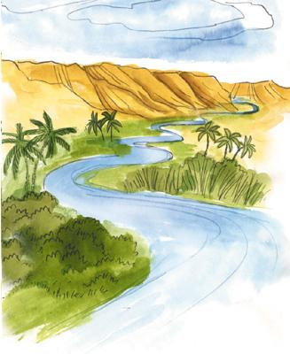
צווי ה' ליהושע להובלת העם הבטחת הארץ בגבולותיה (א-ה)
צווי ה' ליהושע להעביר את העם אל הארץ, במקום משה (א-ב)
וַיְהִי אַחֲרֵי מוֹת מֹשֶׁה עֶבֶד-ה', וַיֹּאמֶר ה' אֶל יְהוֹשֻׁעַ בִּן-נוּן מְשָׁרֵת מֹשֶׁה, לֵאמֹר: מֹשֶׁה עַבְדִּי מֵת,
וְעַתָּה קוּם עֲבֹר אֶת הַיַּרְדֵּן-הַזֶּה, אַתָּה וְכָל הָעָם-הַזֶּה, אֶל הָאָרֶץ אֲשֶׁר אָנֹכִי נֹתֵן לָהֶם לִבְנֵי-יִשְׂרָאֵל.
כיבוש נרחב (ג-ד)
כָּל-מָקוֹם אֲשֶׁר תִּדְרֹךְ כַּף-רַגְלְכֶם בּוֹ, לָכֶם נְתַתִּיו, כַּאֲשֶׁר דִּבַּרְתִּי אֶל-מֹשֶׁה !
גבול דרום: מֵהַמִּדְבָּר (=מדבר פארן, מדבר צין וכו')
גבול צפון: וְהַלְּבָנוֹן-הַזֶּה
גבול צפון מזרח: וְעַד הַנָּהָר-הַגָּדוֹל: נְהַר-פְּרָת.
גבול צפון מערב: כֹּל אֶרֶץ-הַחִתִּים (=ממלכות צפוניות הגובלות בנהר-פרת)
גבול מערב: וְעַד הַיָּם-הַגָּדוֹל (=ועד הים התיכון) מְבוֹא-הַשָּׁמֶשׁ (=הים שבו נראית שקיעת השמש, כלומר הים שבמערב) יִהְיֶה גְּבוּלְכֶם !
מנהיגותך תהיה ללא עוררין, אני אהיה עמך (ה)
לֹא יִתְיַצֵּב אִישׁ לְפָנֶיךָ (=לא ימרוד איש במנהיגותך) כֹּל יְמֵי חַיֶּיךָ ! כַּאֲשֶׁר הָיִיתִי עִם מֹשֶׁה, אֶהְיֶה עִמָּךְ !
לֹא אַרְפְּךָ (אדאג שלא יהיה לך ריפיון, חולשה) (לא יגום לך רפיון) וְלֹא אֶעֶזְבֶךָּ !

Slide 9
דברי חיזוק ועידוד של ה' ליהושע: חזק ואמץ (ו-ט)
1. חזק ואמץ - כיבוש והנחלת הארץ (ה)
חֲזַק וֶאֱמָץ כִּי אַתָּה תַּנְחִיל (=אתה תוריש את הארץ ותחלק את נחלותיה) אֶת הָעָם-הַזֶּה אֶת הָאָרֶץ אֲשֶׁר-נִשְׁבַּעְתִּי לַאֲבוֹתָם לָתֵת לָהֶם !
2. חזק ואמץ מאד - שמירת התורה וקיומה (ו-ח)
א. רַק חֲזַק וֶאֱמַץ מְאֹד לִשְׁמֹר לַעֲשׂוֹת כְּכָל-הַתּוֹרָה אֲשֶׁר צִוְּךָ מֹשֶׁה עַבְדִּי, אַל-תָּסוּר מִמֶּנּוּ יָמִין וּשְׂמֹאול !
נימוק/ שכר: לְמַעַן תַּשְׂכִּיל (=תצליח) בְּכֹל אֲשֶׁר תֵּלֵךְ !
ב. לֹא יָמוּשׁ (=לא יזוז) סֵפֶר הַתּוֹרָה הַזֶּה מִפִּיךָ, וְהָגִיתָ בּוֹ יוֹמָם וָלַיְלָה !
מטרת ההגייה בספר התורה: לְמַעַן תִּשְׁמֹר לַעֲשׂוֹת כְּכָל הַכָּתוּב בּו !
תוצאת שמירת התורה: כִּי אָז תַּצְלִיחַ אֶת דְּרָכֶךָ ! וְאָז תַּשְׂכִּיל (=ואז תצליח) !
3. חזק ואמץ – מפני הפחד מלחמת כיבוש הארץ (ט)
הֲלוֹא צִוִּיתִיךָ חֲזַק וֶאֱמָץ אַל-תַּעֲרֹץ (=אל יבהל לבך מפחד המלחמה) וְאַל-תֵּחָת (=אל תישבר מרוב פחד) !
נימוק: כִּי עִמְּךָ ה'-אֱלֹהֶיךָ בְּכֹל אֲשֶׁר תֵּלֵךְ !

Slide 10
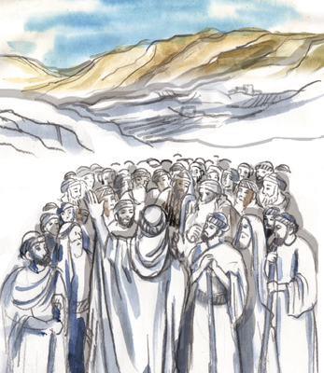
יהושע מצווה את השוטרים
לומר לעם שיכינו צידה לדרך (י-יא)
וַיְצַו יְהוֹשֻׁעַ אֶת שֹׁטְרֵי-הָעָם לֵאמֹר:
עִבְרוּ בְּקֶרֶב-הַמַּחֲנֶה וְצַוּוּ אֶת הָעָם לֵאמֹר,
הָכִינוּ לָכֶם צֵידָה (עליכם להכין מזון שישמש אתכם במהלך הליכתכם בדרך)
נימוק: כִּי בְּעוֹד 3 יָמִים אַתֶּם עֹבְרִים אֶת הַיַּרְדֵּן-הַזֶּה,
לָבוֹא לָרֶשֶׁת (=לכבוש) אֶת הָאָרֶץ
אֲשֶׁר ה'-אֱלֹהֵיכֶם נֹתֵן לָכֶם לְרִשְׁתָּהּ.
"הָכִינוּ לָכֶם צֵידָה . . ."
יְהוֹשֻׁעַ
שֹׁטְרֵי-הָעָם

Slide 11
יהושע מזכיר ל ½2 השבטים את התחייבותם לסייע בכיבוש הארץ, הסכמתם (יב-יח)
תזכורת ציווי משה אליהם (יג)
וְלָראוּבֵנִי וְלַגָּדִי וְלַחֲצִי-שֵׁבֶט הַמְנַשֶּׁה, אָמַר יְהוֹשֻׁעַ לֵאמֹר:
זָכוֹר אֶת הַדָּבָר אֲשֶׁר צִוָּה אֶתְכֶם מֹשֶׁה עֶבֶד-ה' לֵאמֹר: ה'-אֱלֹהֵיכֶם מֵנִיחַ לָכֶם וְנָתַן לָכֶם אֶת הָאָרֶץ-הַזֹּאת !
(הערה: לגבי דברי משה במלואם ראה ספר במדבר פרק לב וספר דברים פרק ג).
הוראות מפורטות של יהושע אליהם (יד-טו)
בעניין נחלתכם שבעבר-הירדן (יד) נְשֵׁיכֶם טַפְּכֶם (=ילדיכם) וּמִקְנֵיכֶם (=בהמותיכם) יֵשְׁבוּ בָּאָרֶץ אֲשֶׁר נָתַן לָכֶם מֹשֶׁה בְּעֵבֶר-הַיַּרְדֵּן.
צאו לפני בנ"י בכיבוש א"י (יד) וְאַתֶּם תַּעַבְרוּ חֲמֻשִׁים (=מצוידים בנשק) לִפְנֵי אֲחֵיכֶם כֹּל גִּבּוֹרֵי-הַחַיִל, וַעֲזַרְתֶּם אוֹתָם !
זמן ותוקף ההתחייבות (טו) עַד אֲשֶׁר יָנִיחַ ה' לַאֲחֵיכֶם כָּכֶם, וְיָרְשׁוּ גַם הֵמָּה אֶת הָאָרֶץ אֲשֶׁר-ה' אֱלֹהֵיכֶם נֹתֵן לָהֶם.
לאחר קיום ההתחייבות (טו) וְשַׁבְתֶּם לְאֶרֶץ-יְרֻשַּׁתְכֶם וִירִשְׁתֶּם אוֹתָהּ, אֲשֶׁר נָתַן לָכֶם מֹשֶׁה עֶבֶד-ה' בְּעֵבֶר-הַיַּרְדֵּן מִזְרַח-הַשָּׁמֶשׁ.
הסכמת ½2 השבטים (טז-יח)
וַיַּעֲנוּ אֶת יְהוֹשֻׁעַ לֵאמֹר: כֹּל אֲשֶׁר צִוִּיתָנוּ נַעֲשֶׂה וְאֶל כָּל אֲשֶׁר תִּשְׁלָחֵנוּ נֵלֵךְ !
כְּכֹל אֲשֶׁר שָׁמַעְנוּ אֶל מֹשֶׁה כֵּן נִשְׁמַע אֵלֶיךָ ! רַק יִהְיֶה ה'-אֱלֹהֶיךָ עִמָּךְ כַּאֲשֶׁר הָיָה עִם-מֹשֶׁה !
כָּל אִישׁ אֲשֶׁר יַמְרֶה אֶת פִּיךָ (לא ישמע למה שפיך מצווה) וְלֹא יִשְׁמַע אֶת דְּבָרֶיךָ לְכֹל אֲשֶׁר תְּצַוֶּנּוּ: יוּמָת ! רַק חֲזַק וֶאֱמָץ !

